Slide 1
REACH 2018
Zůstaňte na trhu – zaregistrujte své chemické látky

Slide 2
Účel této prezentace
Tuto prezentaci s poznámkami vypracovala Evropská agentura pro chemické látky (ECHA) jako pomůcku pro přípravu prezentace o REACH 2018, tj. poslední lhůtě pro registraci zavedených látek. Jejím záměrem je, že si z ní můžete vybrat příslušné snímky a upravit je podle potřeby tak, aby byly vhodné pro vaši cílovou skupinu, ať již se jedná o vedení, zaměstnance, pracovníky zabývající se dopady na životní prostředí, zdraví a bezpečnost, úřady atd. Můžete ji používat bez nutnosti žádat o další povolení.
Prezentace poskytuje stručný přehled registrace v souvislosti s nařízením REACH a přehled plánu REACH 2018 agentury ECHA. Jedná se o první ze série prezentací týkajících se REACH 2018, které jsou k dispozici na internetových stránkách agentury ECHA. Budete-li mít nějaké připomínky nebo návrhy, budeme rádi, když je zašlete na adresu reach-2018@echa.europa.eu.
Právní upozornění: Informace uvedené v této prezentaci nepředstavují právní poradenství a nemusejí z právního pohledu nezbytně vyjadřovat oficiální stanovisko Evropské agentury pro chemické látky. Evropská agentura pro chemické látky nenese odpovědnost za obsah tohoto dokumentu.
Vydání: květen 2016, aktualizace květen 2017

Slide 3
Obsah
Souvislosti
Registrace podle nařízení REACH do roku 2018
Plán REACH 2018 agentury ECHA
Šest fází k úspěšné registraci
Komunikace ohledně REACH 2018
Notes:
Tento soubor snímků představuje balíček informací, jehož účelem je vysvětlit přístup agentury ECHA, a pomoci tak nezkušeným žadatelům o registraci a žadatelům z řad malých a středních podniků splnit povinnosti týkající se registrace zavedených látek do 31. května 2018.
Soubor snímků vychází z plánu REACH 2018 agentury ECHA, který je k dispozici na internetových stránkách agentury ECHA na adrese: http://echa.europa.eu/documents/10162/13552/reach_roadmap_2018_web_final_en.pdf.

Slide 4
Souvislosti
Notes:
V tomto oddílu naleznete stručný přehled celkových cílů registrace podle nařízení REACH.

Slide 5
Registrace podle nařízení REACH
Znalost nebezpečnosti a použití látek je předpokladem pro odpovědné jednání.
Nařízení REACH klade důkazní břemeno na jednotlivé společnosti – musejí prokázat, že jejich látky je možné bezpečně používat.
Společnosti shromažďují informace, analyzují je a dokumentují své závěry v registrační dokumentaci.
Informace z registrací používají orgány a zveřejňují se na internetových stránkách agentury ECHA.
Registrace chemických látek, které jsou již na evropském trhu, probíhá postupně: 2010, 2013 a 2018.
Notes:
Nařízení REACH obrátilo důkazní břemeno týkající se bezpečného používání chemických látek: Nyní je na společnostech, aby prokázaly, že chemické látky, které vyrábějí či dovážejí do EU, nepředstavují nepřijatelné riziko pro lidské zdraví nebo životní prostředí. Společnosti zaznamenají svá zjištění a závěry do registrační dokumentace, která se předloží agentuře ECHA.
Informace v registrační dokumentaci se použijí v dalších regulačních procesech.
Nejméně 5 % registračních dokumentací se hodnotí, tj. analyzuje se, zda poskytnuté informace splňují požadavky nařízení REACH.
V registrační databázi se vyhledávají látky, které by mohly být důvodem k přijetí dalších/celoevropských opatření v oblasti řízení rizik, jako je harmonizovaná klasifikace, povolování nebo omezení.
Registrační dokumentace je též základem pro hodnocení látek, tj. analýzu látek, které by mohly vzbuzovat obavy, prováděnou členskými státy.
A konečně informace, které společnosti v registrační dokumentaci poskytnou, jsou v souladu s nařízením REACH zdarma k dispozici na internetových stránkách agentury ECHA. Každý, kdo má zájem, si může vyhledat informace o látkách, které ho zajímají. Evropští občané tak mohou snadněji přijímat informovaná rozhodnutí ohledně chemických látek, které používají a jejichž působení mohou být vystaveni.
Nařízení REACH zavádí odstupňovaný systém pro registraci tzv. „stávajících“ chemických látek, o nichž hovoří jako o zavedených látkách. Pokud je případní žadatelé o registraci předběžně zaregistrovali v roce 2008*, mohli využít několika lhůt pro registraci.
1. prosince 2010: látky vyráběné/dovážené žadatelem o registraci v množství 1000 tun ročně nebo větším, látky představující největší nebezpečí pro životní prostředí vyráběné/dovážené žadatelem o registraci v množství 100 tun ročně nebo větším a látky karcinogenní, mutagenní nebo toxické pro reprodukci (CMR) vyráběné/dovážené žadatelem o registraci v množství 1 tuny ročně nebo větším.
31. května 2013: látky vyráběné/dovážené žadatelem o registraci v množství 100 tun ročně nebo větším.
31. května 2018: látky vyráběné/dovážené žadatelem o registraci v množství 1 tuny ročně nebo větším.
*Společnosti, které teprve vstupují na trh za účelem výroby nebo dovozu zavedené látky v množství 1–100 tun ročně, stále ještě mohou provést pozdní předběžnou registraci, a to do 31. května 2017.
DALŠÍ INFORMACE:
Strategie agentury ECHA týkající se kontroly souladu: http://echa.europa.eu/documents/10162/13608/echa_cch_strategy_en.pdf
Pokyny v kostce – Registrace: http://echa.europa.eu/documents/10162/13632/nutshell_guidance_registration_cs.pdf.
POZNÁMKA: EU a Evropou se v souvislosti s touto prezentací rozumí členské státy EU a země EHP Island, Lichtenštejnsko a Norsko, kde platí nařízení REACH.

Slide 6
Tok informací z registrace
Notes:
Toto je schematické znázornění informačních toků spojených s registrací.
REACH je přístup k řízení chemických látek založený na rizicích. K řádnému posouzení rizik jsou proto potřeba informace o vlastnostech i použitích látky.
Informace o použitích pocházejí od následných uživatelů. Jsou-li organizovaní, očekává se, že jejich odvětvové organizace shromažďují informace o použitích a podmínkách použití a poskytují je žadatelům o registraci v harmonizované formě (mapy použití). I když následní uživatelé organizovaní nejsou, jsou vyzýváni, aby žadatelům o registraci poskytovali informace o použití v harmonizované formě.
Žadatelé o registraci jako výrobci a dovozci mají informace o vlastnostech látek.
Žadatelé o registraci zdokumentují informace o použitích a vlastnostech ve své registrační dokumentaci. Pokud se registrují v souvislosti s výše uvedenými počty tun ročně, provedou také posouzení chemické bezpečnosti zahrnující celý životní cyklus látky a výsledky zanesou do zprávy o chemické bezpečnosti.
Orgány používají informace z registrační dokumentace pro posuzování potřeby regulačních opatření k řízení rizik, jako je harmonizovaná klasifikace a označování, omezení a povolování. Registrační dokumentace je též základem pro výběr látek pro další kontrolu v rámci procesu hodnocení látek. A konečně většina informací v registrační dokumentaci je zdarma k dispozici na internetových stránkách agentury ECHA.
Samotní žadatelé o registraci používají informace z registrační dokumentace a zprávy o chemické bezpečnosti jako základ pro sestavení svých bezpečnostních listů. V souladu s nařízením REACH mohou bezpečnostní listy obsahovat jeden či více scénářů expozice. Scénáře expozice popisují podmínky pro bezpečné používání látky specifické pro určité použití nebo skupinu použití.
DALŠÍ INFORMACE:
Pokyny v kostce – Posouzení chemické bezpečnosti: https://echa.europa.eu/documents/10162/23036412/nutshell_guidance_csa_cs.pdf/3412880a-bb71-4cef-873f-347dc4ebeb1e.
Pokyny v kostce – Sestavování bezpečnostních listů: https://echa.europa.eu/documents/10162/23036412/sds_nutshell_guidance_cs.pdf/20a0ed4d-9f1c-43d6-a9bf-b49d66ca6703.
Pokyny v kostce pro následné uživatele: http://echa.europa.eu/documents/10162/13634/du_nutshell_guidance_en.pdf.
Informace o registrovaných látkách: https://echa.europa.eu/cs/information-on-chemicals/registered-substances.

Slide 7
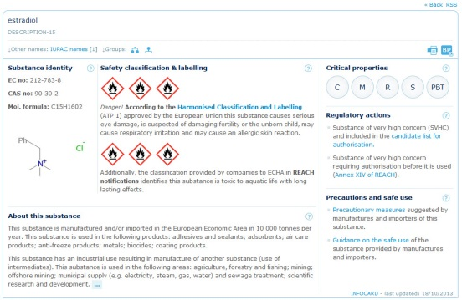
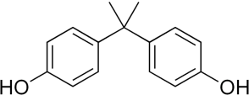
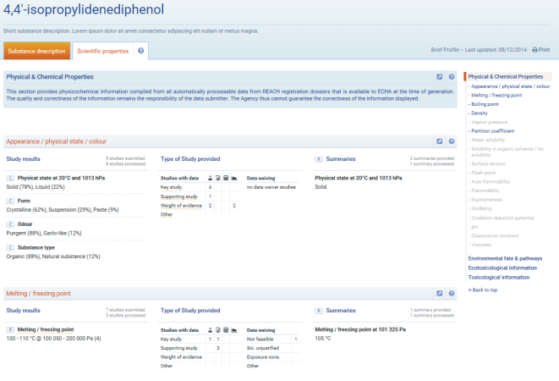
Veřejné informace o chemických látkách pocházejí z registrací
Informační karta
Stručný profil
Zdrojové údaje
Registrační dokumentace
Seznam CoRAP
Seznam látek podléhajících povolení
Seznam látek podléhajících omezení
Harmonizovaná klasifikace a označení
Schválené účinné látky
Příloha I nařízení PIC
Notes:
Tento snímek ukazuje, jak jsou informace, které společnosti agentuře ECHA předloží, zveřejňovány na stránkách agentury.
Nejstručnější způsob zobrazení informací na stránkách agentury ECHA se nazývá „Infocard“ (informační karta). Poskytuje přehled hlavních vlastností látky: jak je klasifikována a zda je nebezpečná či nikoli. Pokud má látka znepokojivé vlastnosti, informační karta též uvádí, jak ji kontrolují regulační orgány.
Stručný profil shrnuje popis látky a vědecké informace o vlastnostech z registrační dokumentace. Popis látky poskytuje přehled hlavních identifikátorů látky, klasifikace látky, probíhajících regulačních aktivit, hlavních použití látky a informace o tom, kteří žadatelé o registraci látku vyrábějí nebo dovážejí. Informace v oddílu Vědecké informace o vlastnostech jsou strukturované podle vlastností látky a dále rozdělené podle sledovaných vlastností. Každá sledovaná vlastnost zahrnuje tři informační bloky: výsledky studie, typ studie a souhrnné údaje.
Zdrojové údaje představují primární údaje, které jsou základem shrnutí v informačních kartách a stručných profilech.
Registrační dokumentace = dokumentace v aplikaci IUCLID, které společnosti vyrábějící či dovážející látky v množství přesahujícím 1 tunu ročně předkládají agentuře ECHA.
Seznam CoRAP = Průběžný akční plán Společenství. Seznam látek, které by mohly vzbuzovat obavy a které členské státy budou hodnotit v následujících třech letech. Více informací najdete na adrese http://echa.europa.eu/regulations/reach/evaluation/substance-evaluation/community-rolling-action-plan.
Seznam látek podléhajících povolení = látky, které byly zahrnuty do přílohy XIV nařízení REACH. Uvedené látky se nesmějí používat bez povolení k používání. Více informací najdete na adrese http://echa.europa.eu/web/guest/addressing-chemicals-of-concern/authorisation.
Seznam látek podléhajících omezení = látky, jejichž výroba, uvádění na trh nebo používání jsou omezené. Více informací najdete na adrese http://echa.europa.eu/web/guest/addressing-chemicals-of-concern/restriction.
Harmonizovaná klasifikace a označení = látky, jejichž klasifikace a označení jsou harmonizované v celé EU. Více informací najdete na adrese http://echa.europa.eu/addressing-chemicals-of-concern/harmonised-classification-and-labelling.
Schválené účinné látky = látky schválené jako účinné látky v souladu s nařízením o biocidních přípravcích. Povolení pro biocidní přípravek je možné získat pouze pro schválené účinné látky. Více informací najdete na adrese http://echa.europa.eu/regulations/biocidal-products-regulation/approval-of-active-substances.
Příloha I nařízení PIC = látky uvedené v příloze I nařízení o postupu předchozího souhlasu. Před tím, než lze tyto látky vyvézt, je zapotřebí souhlasu přijímající země. Více informací najdete na adrese http://echa.europa.eu/regulations/prior-informed-consent-regulation.
DALŠÍ INFORMACE:
Informace o registrovaných látkách: http://echa.europa.eu/information-on-chemicals/registered-substances.

Slide 8
Registrace podle nařízení REACH do roku 2018
Notes:
Nařízení REACH stanoví několik lhůt pro registraci zavedených látek: 1. prosince 2010, 31. května 2013 a 31. května 2018.
V souvislosti s třetí lhůtou v roce 2018 se očekávají určité velmi specifické aspekty.

Slide 9
REACH 2018
Třetí a poslední lhůta k registraci zavedených látek
Týká se: Společností, které vyrábějí/dovážejí látky v množství od 1 do 100 tun ročně a předběžně je zaregistrovaly.
Co je nového?
vyšší procento malých a středních podniků (MSP),
mnoho MSP by mohlo poprvé zvažovat, že se stanou hlavními žadateli o registraci,
mnoho malých fór SIEF / žadatelů o registraci samotných v SIEF,
méně informací → potřeba generování nových údajů,
různé úrovně odvětvových organizací,
nová hospodářská a politická situace.
Notes:
31. května 2018 je poslední lhůta k registraci zavedených látek. Společnosti již své rozhodnutí o registraci nemohou dále odkládat snižováním objemů produkce/dovozu.
Po uplynutí této lhůty budou společnosti, které chtějí vstoupit na trh zavedených látek, muset zaslat dotaz agentuře ECHA, aby se mohly připojit ke stávající registraci.
Lhůta pro registraci látek CMR (karcinogenní, mutagenní nebo toxické pro reprodukci) vyráběných nebo dovážených v množství přesahujícím jednu tunu ročně byla ještě dříve – dne 1. prosince 2010.

Slide 10
REACH 2018 – 2
Zkušenosti hovoří jasně: Registrace podle nařízení REACH se dá zvládnout!
Od roku 2008 to již provedly tisíce společností.
Obdrželi jsme přes 5 600 registrací k poslední lhůtě, z toho 16 % od malých a středních podniků.
Agentura ECHA, Evropská komise, vnitrostátní orgány a průmyslové organizace spojují své síly na pomoc společnostem!
Notes:
DALŠÍ INFORMACE:
Statistiky registrace podle nařízení REACH, včetně specifických informací týkajících se lhůty v roce 2018 jsou k dispozici zde: http://echa.europa.eu/regulations/reach/registration/registration-statistics.

Slide 11
Plán REACH 2018 agentury ECHA
Notes:
Plán REACH 2018 agentury ECHA je určen pro zúčastněné subjekty agentury ECHA, tj. nejedná se o podpůrný materiál pro žadatele o registraci (MSP).
Dokumentuje závazek agentury
kriticky přezkoumat proces registrace podle nařízení REACH od začátku do konce,
posílit proces a efektivněji podporovat společnosti při plnění jejich povinností.
Cílem činností podle plánu je poskytovat cílenější podporu malým a středním podnikům a nezkušeným žadatelům o registraci.

Slide 12
Plán
Zveřejněný dne 14. ledna 2015
Konzultace se zúčastněnými subjekty proběhla v červnu–září 2014.
Připomínky zaslalo 26 organizací.
Dokumentuje činnosti agentury ECHA plánované na období 2014–2018.
Činnosti na podporu nezkušených žadatelů o registraci a MSP
Hlavní zaměření na zlepšení čtivosti a dostupnosti podpůrných materiálů
Každoroční přezkum milníků; zveřejňování roční zprávy o pokroku
Musí být doplněn činnostmi členských států a průmyslového sektoru, aby bylo možné úspěšně zvládnout lhůtu pro registraci v roce 2018.
Notes:
Obdržená zpětná vazba: 11 národních kontaktních míst, 8 organizací zúčastněných subjektů, 5 příslušných orgánů členských států a 2 členové fóra*
*Fórum = fórum pro výměnu informací o prosazování. Fórum je orgánem agentury ECHA, který koordinuje síť donucovacích orgánů členských států.

Slide 13
Struktura plánu: Sedm fází
Mějte přehled o svém portfoliu
Najděte ostatní žadatele o společnou registraci
Sdílejte údaje
Posuďte nebezpečnost a rizika
Připravte svoji dokumentaci
Podejte žádost o registraci
Svoji dokumentaci průběžně aktualizujte
Notes:
Aby byl proces registrace přijatelnější pro nezkušené žadatele o registraci a MSP, rozdělila jej agentura ECHA do sedmi samostatných fází. Ve skutečnosti se mnoho těchto fází překrývá nebo může být potřeba přecházet mezi fázemi tam a zpět s tím, jak jsou shromažďovány informace.

Slide 14
Mějte přehled o svém portfoliu
Zjistěte, zda musíte provést registraci (úloha v dodavatelském řetězci), a pokud ano, jaké látky ve vašem portfoliu je potřeba registrovat.
Určete a pojmenujte látky → přesná identifikace je nezbytná pro sdílení údajů a společnou registraci.
Seznamte se s informačními požadavky.
Naplánujte si práci a informujte následné uživatele.
Notes:
Fáze 1: Mějte přehled o svém portfoliu
Je stěžejní, aby si společnosti udělaly jasný přehled o svých povinnostech ve značném předstihu před lhůtou pro registraci, aby si mohly naplánovat provedení nezbytných registrací do 31. května 2018.
Správná identifikace látky v souladu s nařízením REACH (složky, přídatné látky a zjištěné nečistoty) v této fázi je důležitá pro další fáze registrace.
Čas potřebný k registraci jedné látky se velice liší a pohybuje se od několika měsíců, pokud registrace již existuje, až po tři roky v závislosti na složitosti látky, velikosti SIEF, dostupnosti informací a následnému množství informací, které je potřeba shromáždit, atd.
Látky, které mají být zaregistrovány, mohou být klíčové pro podnikání následných uživatelů. V jejich zájmu je také dobré rozhodnout se o záměrech k registraci s dostatečným předstihem před lhůtou pro registraci a náležitě informovat zákazníky.

Slide 15
Najděte ostatní žadatele o společnou registraci
Zkontrolujte svoji předběžnou registraci.
Určete hlavního žadatele o registraci nebo
Najděte ostatní žadatele o společnou registraci.
Jednejte o stejnosti látky za účelem sdílení údajů a předložení společné registrace.
Notes:
Fáze 2: Najděte ostatní žadatele o společnou registraci
Nařízení REACH vyžaduje, aby společnosti, které registrují stejnou látku, provedly registraci společně. To snižuje náklady a úsilí a přispívá k cíli nařízení REACH omezovat zbytečné zkoušky na zvířatech.
Pokud látka již byla registrována, nový žadatel o registraci musí kontaktovat stávající SIEF (SIEF = fórum pro výměnu informací o látce), zpravidla prostřednictvím hlavního žadatele o registraci.
Pokud látka ještě nebyla registrována, musejí se žadatelé o předběžnou registraci kontaktovat vzájemně a potvrdit si stejnost látky a vytvořit SIEF. V tomto případě je důležité být aktivní včas, jelikož to fóru SIEF poskytne dostatek času na organizaci a přípravu registrace.

Slide 16
Sdílejte údaje
Organizujte spolupráci v rámci svého SIEF nebo vyviňte aktivitu ve stávajícím SIEF zaměřeném na vaši látku.
Sdílejte údaje v zájmu splnění svých informačních povinností.
Vyvarujte se zbytečným zkouškám na zvířatech.
Snižte náklady na registraci.
Jednejte o nákladech spravedlivým, transparentním a nediskriminujícím způsobem.
Sdílejte náklady na společné údaje.
Notes:
Fáze 3: Zorganizujte své SIEF
Musíte se se spolužadateli dohodnout na tom, jak zorganizovat vaše SIEF, jinými slovy, jak řídit správu SIEF. Není stanoven žádný povinný způsob, jak by mělo SIEF fungovat. Na internetových stránkách agentury ECHA naleznete spoustu tipů ohledně toho, co je potřeba zvážit, jako je komunikace, rozhodování a finanční řízení.
Hlavním úkolem SIEF je 1) usnadnit výměnu informací, aby se zamezilo duplikování studií, a 2) dohodnout se na klasifikaci a označení látky.
V praxi je stěžejní dohodnout se na modelu sdílení údajů a nákladů. Několik pokynů k tomu poskytuje prováděcí nařízení Evropské komise o společném předkládání a sdílení údajů: http://eur-lex.europa.eu/legal-content/EN/TXT/?uri=CELEX%3A32016R0009.

Slide 17
Posuďte nebezpečnost a rizika
Požadované informace závisejí na množství a použití.
1–10 tun: možné omezené požadavky na údaje u méně nebezpečných látek
> 10 tun: vyžaduje se zpráva o chemické bezpečnosti
Dávejte pozor na kvalitu údajů: relevance, adekvátnost a spolehlivost
Zkoušky na zvířatech jako poslední možnost – nejprve zvažte alternativy
Některé dlouhodobé studie vyžadují návrh zkoušek.
Notes:
Fáze 4: Posuďte nebezpečnost a rizika
Tato fáze představuje hlavní část registrace: členové fóra SIEF zváží, jaké informace již mají k dispozici, a SIEF rozhodne o strategii pro splnění zbývajících informačních požadavků.
SIEF musí též rozhodnout, zda tuto práci nebo její část zadá externím dodavatelům.
Omezené požadavky na údaje se uplatní u látek s nízkým rizikem a o malém objemu. Více informací naleznete ve strategii agentury ECHA k příloze III (http://echa.europa.eu/documents/10162/2621167/echa_annex_iii_strategy_en.pdf).
Praktická podpora agentury ECHA týkající se uplatňování kritérií přílohy III je k dispozici na adrese http://echa.europa.eu/information-on-chemicals/annex-iii-inventory.
Agentura ECHA poskytuje zdarma elektronický nástroj Chesar (nástroj pro posouzení a oznámení chemické bezpečnosti) pro posouzení chemické bezpečnosti a vypracování zprávy o chemické bezpečnosti a scénářů expozice. Nástroj naleznete na adrese https://chesar.echa.europa.eu/.

Slide 18
Připravte svoji dokumentaci
Připravte technickou dokumentaci v nástroji IUCLID.
Uveďte informace o žadateli o registraci.
Uveďte informace o látce.
Informace o podstatných vlastnostech látky
Informace o použití a expozici
Společnosti, které připravují registrační dokumentaci vedlejšího žadatele o registraci, který neuplatňuje žádné odstoupení od společného předložení údajů, to mohou provést on-line v systému REACH-IT.
Zpráva o chemické bezpečnosti musí být připojena, pokud se jedná o výrobu/dovoz 10 tun ročně či více.
Doporučuje se využít nástroj Chesar agentury ECHA.
Cloudové služby agentury ECHA představují možnost přístupu k aplikaci IUCLID určenou pro MSP bez nutnosti instalace aplikace.
Notes:
Fáze 5: Připravte svoji registrační dokumentaci
IUCLID (Mezinárodní jednotná databáze informací o chemických látkách) je softwarová aplikace používaná k zaznamenávání, uchovávání, spravování a výměně údajů o podstatných a nebezpečných vlastnostech chemických látek. Je to software pro přípravu registrační dokumentace podle nařízení REACH. Agentura ECHA ji poskytuje zdarma.
IUCLID je k dispozici na adrese http://iuclid6.echa.europa.eu/.
Cloudové služby agentury ECHA představují zabezpečenou internetovou platformu používanou k šíření elektronických aplikací agentury ECHA v cloudovém prostředí. Více informací viz https://echa.europa.eu/support/dossier-submission-tools/echa-cloud-services.

Slide 19
Podejte žádost o registraci
Zkontrolujte a aktualizujte informace, které jsou relevantní pro registraci v systému REACH-IT.
Pečlivě posuďte, zda patříte do kategorie MSP.
Vytvořte nebo se připojte ke společnému předložení v systému REACH-IT.
Předložte registrační dokumentaci: nejprve hlavní žadatel o registraci a poté všichni spolužadatelé.
Sledujte komunikaci v systému REACH-IT.
Notes:
Fáze 6: Podejte žádost o registraci
REACH-IT je elektronický nástroj, který pomáhá průmyslovým subjektům, příslušným orgánům členských států a Evropské agentuře pro chemické látky předkládat, zpracovávat a spravovat údaje a dokumentace v zabezpečeném prostředí. Další informace naleznete na adrese http://echa.europa.eu/web/guest/support/dossier-submission-tools/reach-it.
MSP mohou uplatnit nižší registrační poplatky. Proto se ve fázi předložení dokumentace v REACH-IT uvádí status MSP a je zapotřebí poskytnout určité doklady. Nesprávně uvedený status MSP může vést k uložení správního poplatku a doplacení rozdílu do správné výše poplatku. Více informací viz http://echa.europa.eu/support/small-and-medium-sized-enterprises-smes/sme-fees-under-reach-and-clp.
Agentura ECHA uplatňuje zásadu „jedna látka, jedna registrace“ ve fázi předkládání údajů: Pokud daná látka již byla zaregistrována, jsou další žadatelé o registraci vyzváni k tomu, aby se k této registraci připojili, pokud podávají registrační dokumentaci zvlášť.
REACH-IT je k dispozici na adrese https://reach-it.echa.europa.eu/.

Slide 20
Svoji dokumentaci průběžně aktualizujte
Registrační dokumentace je živý dokument!
Jste povinni registrační dokumentaci aktualizovat v případě
regulačního rozhodnutí,
nových informací o látce (vlastnostech, použitích).
Buďte aktivní:
Přečtěte si zprávy agentury ECHA o pokroku v oblasti hodnocení, kde najdete nejčastější anomálie v registračních dokumentacích.
Sledujte regulační vývoj týkající se vaší látky na internetových stránkách agentury ECHA.
Notes:
Fáze 7: Svoji registrační dokumentaci průběžně aktualizujte
Zprávy agentury ECHA o pokroku v oblasti hodnocení naleznete zde: http://echa.europa.eu/web/guest/about-us/the-way-we-work/plans-and-reports.
Používejte nástroj PACT (Public Activities Coordination Tool) pro koordinaci veřejných aktivit pro sledování regulačních aktivit. Je k dispozici zde: http://echa.europa.eu/addressing-chemicals-of-concern/substances-of-potential-concern/pact.

Slide 21
Komunikace ohledně REACH 2018
Notes:
Zvyšování informovanosti o REACH 2018 je důležité proto, aby všechny společnosti, které jsou povinny podat registraci, začaly dostatečně včas.
Tento oddíl představuje internetové stránky agentury ECHA věnované REACH 2018, kde lze nalézt veškeré poradenství agentury k REACH 2018.
Představuje také síť komunikátorů REACH 2018 – neformální sdružení komunikátorů z členských států, sítě Enterprise Europe Network a průmyslových organizací zaměřený na zvyšování informovanosti o REACH 2018.

Slide 22
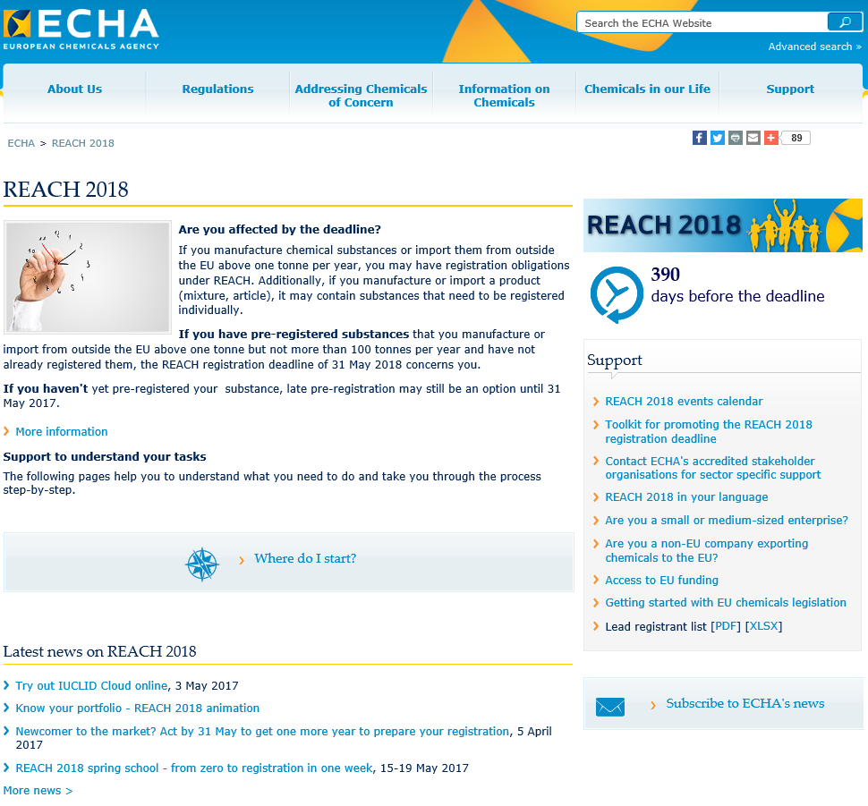
Internetové stránky REACH 2018: http://echa.europa.eu/cs/reach-2018
Srozumitelně napsané
Dostupné ve 23 jazycích
Strukturované podle pracovního toku registrace
Podpůrné materiály agentury ECHA pro každý krok uspořádané do tří skupin podle složitosti
Na úvod
Základní informace
Podrobnější informace
Předběžné zprávy o nadcházejících tématech
Notes:
Agentura ECHA žádá všechny zúčastněné subjekty, aby se připojily a propagovaly internetové stránky REACH 2018 jako ústřední místo pro získání informací a pomoci týkající se REACH 2018.

Slide 23
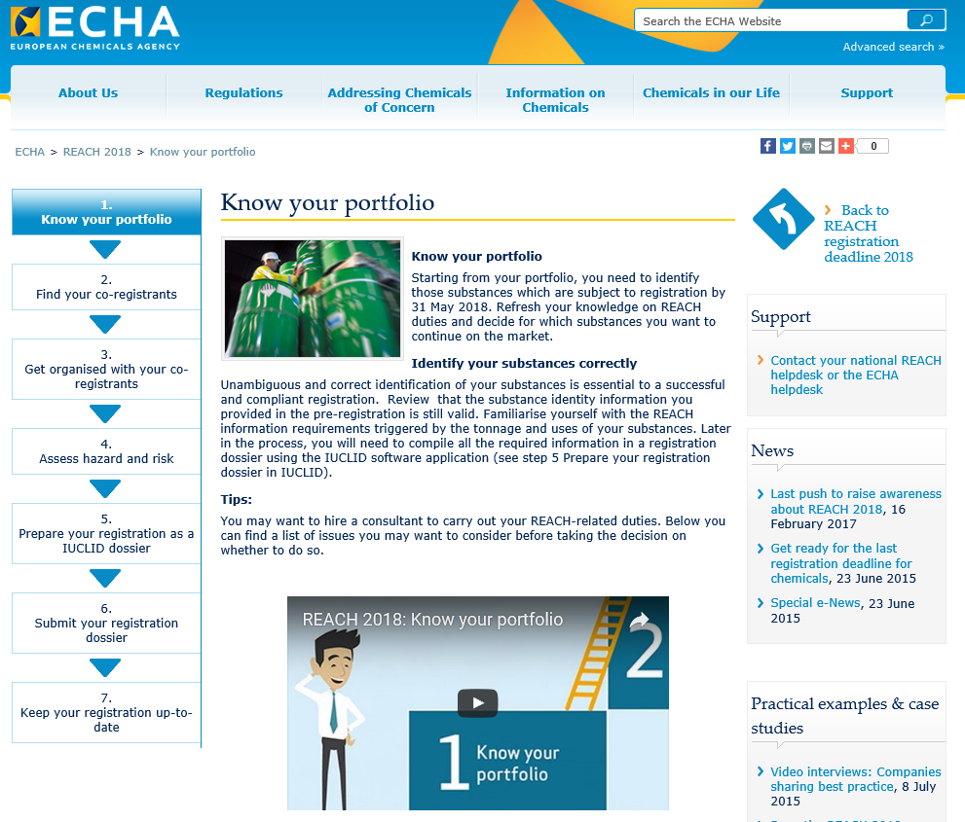
Notes:
Všimněte si následujících prvků pro každou fázi:
levý panel se snadnou navigací ve všech fázích REACH 2018;
novinky týkající se dané fáze;
praktické příklady a případové studie pro určitou fázi.

Slide 24
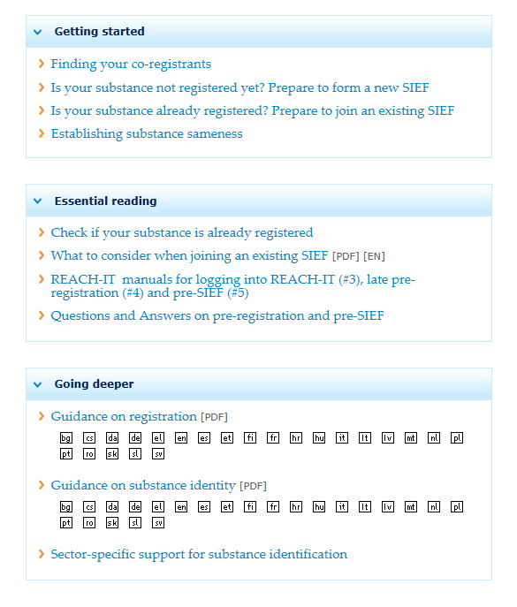
Podpůrné materiály ve třech kategoriích
Na úvod: přehled o fázi
Základní informace: další informace o obsahu, které vám pomohou např. při rozhodování, zda je nutné zadat práci externě
Podrobnější informace: pokyny k provádění úkolů
Notes:
Podpůrné materiály pro každou fázi jsou uspořádány do tří skupin s rostoucí složitostí umožňující strukturované uvedení do tématu.

Slide 25
REACH 2018 síť komunikátorů
Zřízená za účelem:
plánování a koordinace informačních aktivit,
pomoci s vytvářením a distribucí materiálů ve všech jazycích EU,
shromažďování zpětné vazby cílových skupin,
měření dopadu koordinovaných aktivit.
ECHA, Evropská komise, členské státy, průmyslové organizace, Enterprise Europe Network, místní organizace
Aktivní od začátku roku 2015
Notes:
Síť zahrnuje členy z členských států, průmyslových organizací, sítě Enterprise Europe Network, Evropské komise a agentury ECHA. Jejím úkolem je koordinovat informační aktivity týkající se poslední lhůty pro registraci (31. května 2018).
Její činnost je dobrovolná a probíhá převážně v elektronické podobě. Cílem je koordinovat komunikační aktivity ve všech členských státech EU a organizacích.
Agentura ECHA neustále hledá nové neziskové členy, kteří by se k síti mohli připojit.
Více informací najdete na adrese http://echa.europa.eu/press/reach-2018-communicators-network.

Slide 26
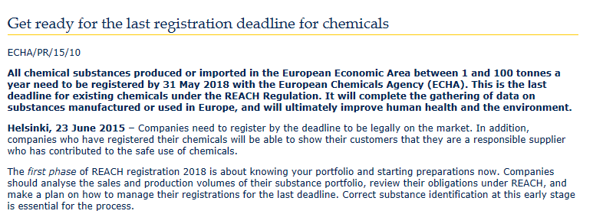
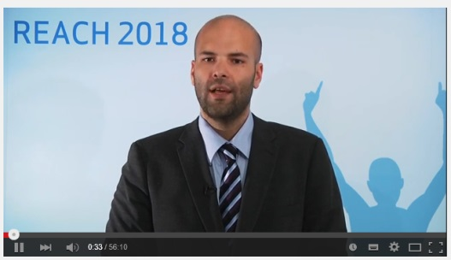
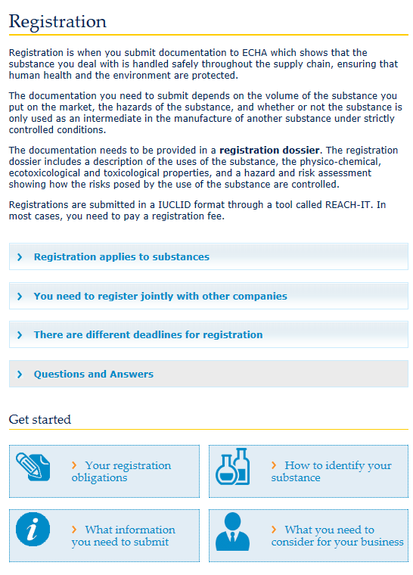
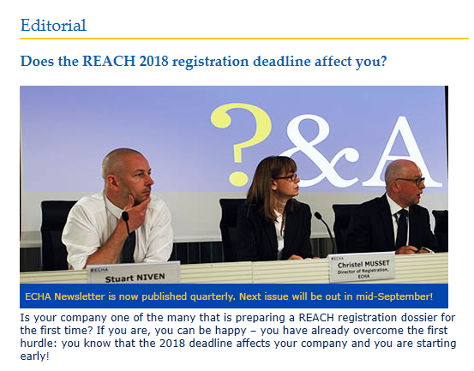
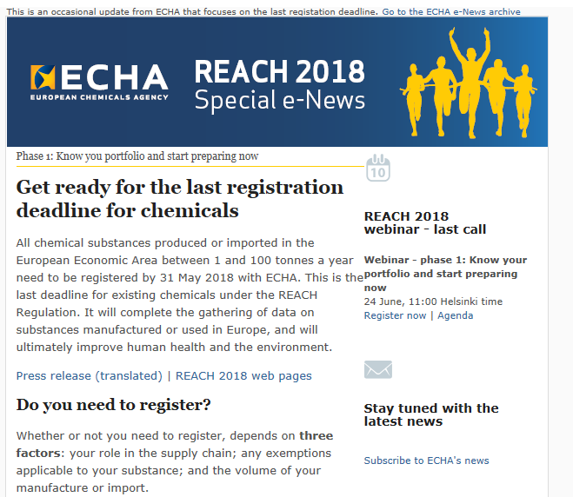
Společné aktivity při zahájení jednotlivých fází
Notes:
Co agentura ECHA dělá pro propagaci každé z fází plánu REACH 2018:
tiskové zprávy ve 23 jazycích EU,
hodinový webinář nastiňující obsah fáze,
zvláštní elektronické novinky,
články ve zpravodaji agentury ECHA,
příspěvky na LinkedIn,
příspěvky na Twitteru,
sdílení všech těchto informací se sítí komunikátorů REACH 2018.
→ To vše mohou použít zúčastněné subjekty agentury ECHA při své vlastní komunikaci.

Slide 27
Zvyšování informovanosti různých cílových skupin
Notes:
Jsou k dispozici letáky k REACH 2018:
obecný leták,
leták určený pro zástupce zaměstnanců (společně s EKOS).
Oba jsou k dispozici ve 23 jazycích na adrese http://echa.europa.eu/reach-2018.
Dále je k dispozici leták pro společnosti usazené mimo EU (v angličtině) uvádějící, co mohou tyto společnosti udělat pro podporu svých evropských zákazníků při plnění povinností podle nařízení REACH a CLP.

